Slide 1
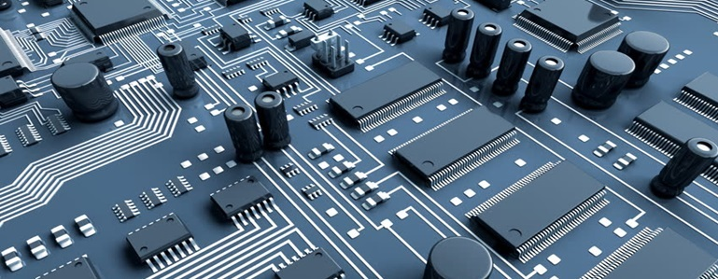
3.MAGISTRALE

Slide 2
Cuprins şi obiective
1.Introducere
2.Magistrale ierarhizate
3.Diagrame de semnal la acces
4.Magistrale multiplexate
5.Magistralele PCI şi PCI Express
.
După parcurgerea acestui modul studenţii vor avea o privire generală asupra magistralelor în evoluţia lor istorică şi vor înţelege câteva aspecte particulare mai importante:
Structura unei magistrale ierarhizate exemplificată pentru cazul unui calculator PC;
Structura şi funcţionarea în detaliu a unei magistrale simple, implementată în microcontrollere;
Structura generală a magistralelor PCI şi PCI Express.

Slide 3
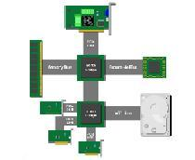

Definiţii
Subsistemele pot fi explorate ciclic sau, mai eficient transferul poate fi realizat printr-o logică de priorităţi. Bufferele B optimizează traficul de date, aceste buffere fiind introduse în structura magistralei începând cu magistrala PCI.. Dacă fiecare subsistem poate transfera date cu viteza v_{i} şi viteza cea mai mare este:
v_{max}=max (v_{i}), atunci viteza magistralei V_{M} va fi:
V_{M}=k.v_{max} , adică mai mare (cu un coeficient k) decât viteza celui mai rapid subsistem
Definiţie: o magistrală este un subsistem cu funcţia de comutator universal bidirecţional prin care se transferă date în interiorul unui sistem de calcul sau între sisteme de calcul. Schema bloc a unui sistem bazat pe magistrale este:
1 Master
2
3
B
B
B
Activitate propusă:
Faceţi o listă cu magistralele cunoscute şi menţionaţi gradul de cunoaştere.
4
5
n
B
B
B
Imaginea pentru “activitatea propusă”: http://www.evaluationspringboard.org/aqualms.html

Slide 4
Clasificare
Sincrone, la care există o linie de tact şi toate transferurile se fac într-un număr întreg de tacte, ciclul fiind numit ciclu de magistrală. Acest tip de magistrală este cel mai simplu şi ca urmare s-a răspândit şi la microcontrollere;
Asincrone, transferul poate dura oricât, este nevoie însă de un protocol de dialog. Pentru ca un transfer nereuşit să nu blocheze sistemul este nevoie de un mecanism de supraveghere a magistralei.

Slide 5
Istoric
Prima magistrală a apărut în 1984 în structura calculatorului IBM PC şi s-a numit ISA (Industry Standard Architecture). Magistrala este sincronă, are 16 biţi de date, 24 de biţi de adresă, subansamblele conectate se configurează manual, viteza maximă este de 16Mbps. Specificaţiile tehnice ale magistralei au fost în domeniul public, ceea ce a determinat ca magistrala să fie un succes şi ca urmare compatibilele IBM PC să se răspândească în toată lumea.
Specificaţiile fiind libere, IBM nu a beneficiat financiar prea mult de pe urma acestei magistrale, aşa încât a lansat în 1987 o nouă magistrală, superioară, pentru calculatoarele PS2 numită MCA (Microchannel). Caracteristicile ei: 32 de biţi de adresă, 32 de biţi de date, configurare automată, viteza maximă 32Mbps, cu posibilitatea de a lucra multiprocesor. Pentru a construi dispozitive MCA era nevoie de cumpărarea licenţei de la IBM şi au fost puţine firme care să facă acest lucru, ca urmare calculatoarele cu MCA nu s-au răspândit.

Slide 6
Istoric
Ca reacţie la MCA, un consorţiu de firme (Compaq, Epson, Hewlett Packard, NEC, Olivetti şi Zenith) a lansat magistrala EISA (Extended ISA) în 1988. Magistrala EISA are performanţe cel puţin atât de bune ca şi MCA: 32 de biţi de adresă, 32 de biţi de date, configurare automată sau manuală, viteza maximă 120Mbps şi asigura compatibilitate cu plăcile ISA. Specificaţiile au fost în domeniul public şi probabil magistrala ar fi avut succes.
EISA nu s-a răspândit pentru că INTEL a lansat în 1990 magistrala PCI (Peripheral Component Interconnect) cu specificaţii în domeniul public, cu un concept nou al arhitecturii. PCI poate lucra cu 32 sau 64 de biţi de date la o viteză de maximum 2,112Gbps. Conceptul de ierarhizare a magistralei după viteză permite compatibilitatea cu magistrala ISA. În ultimul timp plachetele ISA au dispărut dar PCI a păstrat intern o magistrală de viteză mică numită LPC (Low Pin Count), de fapt o magistrală ISA cu semnale multiplexate pe aceleaşi linii pentru economia de pini.

Slide 7
Magistrale ierarhizate
Structurile actuale au o arhitectură care permite existenţa a două magistrale pentru I/O, una de viteză mare şi una de viteză mică
PROCESOR
Magistrală procesor
CACHE
Separare
Dispozitive I/O locale
Magistrală sistem
Controller de magistralã lentã
Controller de magistralã rapidã
Magistrale I/O
Seriale, paralelã
HDD, CD ROM, video, SCSI

Slide 8


Structura cu magistrale ierarhizate la PC
Procesor
Cache
Magistrala procesor, 100, 200, 400 MHz
Monitor
Controller de magistrală PCI
Controller de magistrală PCIe
RAM video
Controller de memorie
MEMORIE
Ethernet 1G
Magistrala PCI 33MHz
DDR3
1600MHz
1333MHz
Controller de magistrală LPC
SATA, IDE, USB, Ethernet 10/100, audio….
Magistrala
LPC
14 MHz
Traseul instrucţiunii
OUT DX,AL dacă DX este 0378H
PS2, interfaţă paralelă, audio….

Slide 9
Diagrame de timp
Diagramele de timp ale accesului pe magistrală arată modul cum se desfăşoară în timp transferul de date şi rolul semnalelor importante de comandă.
Pe o magistrală sincronă transferul de date durează un anumit număr de tacte de ceas, perioada unui transfer fiind numit ciclu. Ciclurile pot fi de citire sau scriere (din perspectiva procesorului), pot fi cicluri de transfer cu memoria sau cu dispozitivele de intrare ieşire, pot fi cicluri de transfer gestionate de procesor sau cicluri de acces DMA. Un ciclu deosebit care poate exista la anumite sisteme este cel de întrerupere. Sunt exemplificate ciclurile de magistrală în cazul unei magistrale generice simple, asemănătoare cu cea mai simplă magistrală (ISA / LPC) la sistemele x86 şi cu magistralele microcontrollerelor.

Slide 10
Diagrame de timp la acces de citire din memorie
T1 T2 TW T3
Semnale generate de:
Controller de magistrală
Procesor
Procesor
Procesor
Memorie
Tact
t
1
ALE
Adrese
t
2
t
/MEMR
3
t
Date
t
Timp de acces la memorie

Slide 11
Diagrame de timp la acces de scriere în memorie
T1 T2 TW T3
Semnale generate de:
Controller de magistrală
Procesor
Procesor
Procesor
Procesor
Tact
ALE
Adrese
/MEMW
Date
t
t
t
t
t

Slide 12
Diagrame de semnal de acces de citire de la I/O
T1 T2 TW1 TW2 T3
Semnale generate de:
Controller de magistrală
Procesor
Procesor
Procesor
Dispozitivul I/O
Tact
ALE
Adrese
/IOR
Date
t
t
t
t
t
Timp de acces la I/O

Slide 13
Diagrame de semnal de acces de scriere la I/O
T1 T2 TW1 TW2 T3
Semnale generate de:
Controller de magistrală
Procesor
Procesor
Procesor
Procesor
Tact
ALE
Adrese
/IOW
Date
t
t
t
t
t

Slide 14
Diagrame de scriere DMA
T1 TW1 T2 TW2 T3
Semnale generate de:
Controller de magistrală
Procesor
Controller DMA
Controller DMA
Dispozitivul I/O
Controller DMA
Tact
HOLDA
Adrese
/IOR
Date
/MEMW
t
t
t
t
t
t
Timp de acces la I/O

Slide 15
Diagrame de citire DMA
T1 TW1 T2 TW2 T3
Semnale generate de:
Controller de magistrală
Procesor
Controller DMA
Controller DMA
Memorie
Controller DMA
Tact
HOLDA
Adrese
/MEMR
Date
/IOW
t
t
Activitate propusă:
Calculaţi cu cât este mai scurt un ciclu DMA decât un transfer programat. Explicaţi de ce.
t
t
t
t
Timp de acces la memorie

Slide 16
Diagrame de acces la magistrale multiplexate
Microcontrollerele au beneficiat la apariţie de experienţa dezvoltării magistralelor de PC şi au împrumutat variantele cele mai simple de magistrale sincrone. Transferul de date pe o magistrală sincronă apare la execuţia unei instrucţiuni a microcontrollerului. La execuţia instrucţiunii, în funcţie de instrucţiunea executată, se generează automat un semnal care stabileşte spaţiul de adresare şi sensul transferului. În cazul în care spaţiul de adresare este comun pentru zona de memorie şi zona de I/O atunci există două semnale de comandă - RD şi WR care stabilesc sensul transferului. Dacă spaţiul de adresare este diferit pentru memorie şi IO atunci există patru semnale- IOR, IOW, MEMR, MEMW.
De regulă, în microcontrollere şi la magistralele noi de PC nu se poate accepta un număr atât de mare de linii din cauza costurilor de realizare a circuitului, de aceea liniile de adrese şi date sunt multiplexate. Aceasta înseamnă cuplarea unui latch de adrese în exteriorul microcontrollerului care să fie încărcat cu adrese, comanda latch-ului fiind realizată cu semnalul ALE (Address Latch Enable). O diagramă de timp în acest caz este dată în slide-ul următor.

Slide 17
Diagrame de acces la magistrale multiplexate
CLK
ALE
/RD
/WR
Adrese/ date AD0-AD7
Date scrise
Adrese
Citire Scriere
Date citite
Adrese

Slide 18
PCI
Asociaţia PCI-SIG (www.pcisig.com) grupează un număr mare de producători (circa 900) interesaţi în armonizarea structurilor şi caracteristicilor magistralelor PCI. Un tabel arată evoluţia în timp a caracteristicilor magistralelor PCI:
Magistrala | Anul apariţiei | Debit maxim
PCI 33MHz | 1993 | 133Mo/s
PCI 66MHz | 1995 | 266Mo/s
PCI-X 133MHz | 1999 | 533Mo/s
PCI-X 266MHz | 2002 | 1066Mo/s
PCI-X 533MHz | 2002 | 2131Mo/s
PCI Express | 2002 | 16Go/s (x32)

Slide 19
Diagrame de acces PCI
Este foarte importantă caracteristica PCI de a permite transferuri în salvă (burst). Magistrala PCI admite 12 tipuri de tranzacţii (cicluri) printre care tranzacţii cu memoria, cu dispozitive de I/O, de configurare, etc.
Liniile de date şi adrese sunt multiplexate (AD) pentru a reduce numărul de linii. Un dispozitiv master cuplat pe magistrală poate solicita magistrala cu un semnal REQ# şi când aceasta este liberă controllerul de magistrală va răspunde cu GNT#. La primul tact pe liniile AD masterul pune adresa, iar pe liniile C/BE# se pune tipul tranzacţiei. După adresă, pe liniile AD urmează datele, cuvânt după cuvânt. Se poate vedea că după fiecare tact urmează un tact de wait pentru a permite sincronizarea cu date puse pe magistrală cu diferite întârzieri. Pe liniile C/BE# se pun cuvinte de validare a datelor.
T1 T2 T3 TW T4 TW T5 TW
Tact
GNT#
AD
C/BE#
t
t
t
Adrese Date 1 Date 2 Date 3
Tip Validare Validare Validare
tranzacţie date date date
t

Slide 20
Limitări ale PCI
Una dintre problemele majore ale magistralelor paralele este transmisia semnalelor pe mai multe linii (16, 32 sau 64), apropiate între ele, la viteze de transfer din ce în ce mai mari. Efectele perturbatoare care se manifestă la aceste transmisii, în special reflexiile şi diafonia nu mai pot fi neglijate şi limitează creşterea în continuare a vitezei de transfer. Soluţii care micşorează diafonia şi reflexiile cum ar fi de exemplu trasee mai late (cu rezistenţă mai mică), introducerea traseelor de masă între traseele de semnal etc. nu pot fi practic aplicate pentru că dimensiunile noilor echipamente trebuie să fie din ce în ce mai mici. Sunt foarte interesante soluţii de codificare a datelor transmise pe magistrala paralelă astfel încât combinaţiile de nivele logice pe linii adiacente care produc diafonii să fie eliminate.

Slide 21
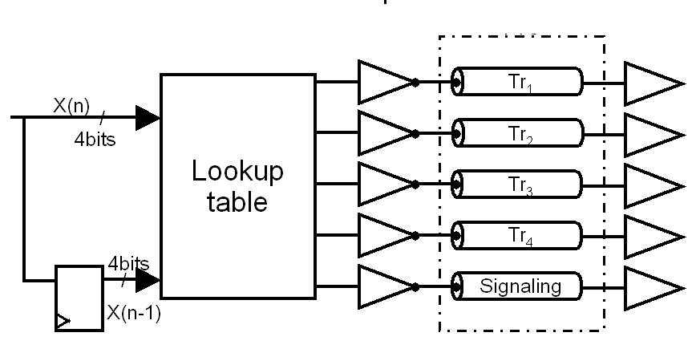
Limitări ale PCI
Eliminarea combinaţiilor care produc diafonii (Sursa: M. Dărăban, Teză de doctorat, Cluj Napoca, 2012, online: http://www.etti.utcluj.ro/download/988_PhD_Thesis.pdf

Slide 22
PCI Express
Procesor
Magistrala procesor, FSB
Transmisia serială la PCI Express este o transmisie punct la punct, sincronă, cu cadre de date, cu refacerea tactului din datele citite, codarea fiind o codare de grup numită 8b/10b, care va fi tratată într-un modul ulterior. Magistrala PCI Express poate conţine un canal (PCIe x2), 2 canale (PCIe x4), ş.a.m.d. până la 16 canale (PCIe x32).
Controllerul de magistrală conţine un comutator (Switch) care comută un dispozitiv master la unul slave, ca în diagrama generală din figură.
Memory Read Request
Root Complex
Switch C
Completion with Data Request
Switch A
Endpoint
Endpoint
Endpoint
Switch C
Endpoint
Memorie
Endpoint

Slide 23
PCI Express
PCI Express are o altă filozofie a magistralelor, de la magistrale paralele la care fiecare linie de semnal este un traseu clasic, la o magistrală paralelă care conţine mai multe grupuri de linii de comunicaţii seriale numite canale. Un canal conţine 2 linii de transmisie seriale unidirecţionale (simplex), fiecare linie fiind compusă din 2 fire cu transmisie diferenţială (High- speed LVDS, Low Voltage Differential Signaling), figura alăturată.
Canal PCI Express
Date seriale
de intrare
Date seriale
de ieşire
Transmiţător
Receptor
Date seriale
de ieşire
Date seriale
de intrare
Receptor
Transmiţător

Slide 24
Concluzii
Principiul ierarhizării magistralelor este ilustrat prin prezentarea pe scurt a magistralei calculatorului PC. Se prezintă apoi detaliat o magistrală simplă, bazată pe structura magistralei ISA, care poate fi acum întâlnită în structura multor microcontrollere. Se prezintă pe scurt o structură care conţine linii de adrese şi date multiplexate, deseori întâlnită la microcontrollere. Modulul se încheie prin prezentarea structurii magistralei PCI şi a noii magistrale PCI Express care acum este cea mai răspândită magistrală la PC-uri. Se discută tendinţa de trecere de la magistrale clasice la magistrale cu grupuri de canale seriale.

Slide 25

Mulţumesc pentru atenţie

